Slide 1
2DGP 1차 프로젝트 발표
Enjoy your stylish business and campus life with BIZCAM
2020180038 조혜연

Slide 2
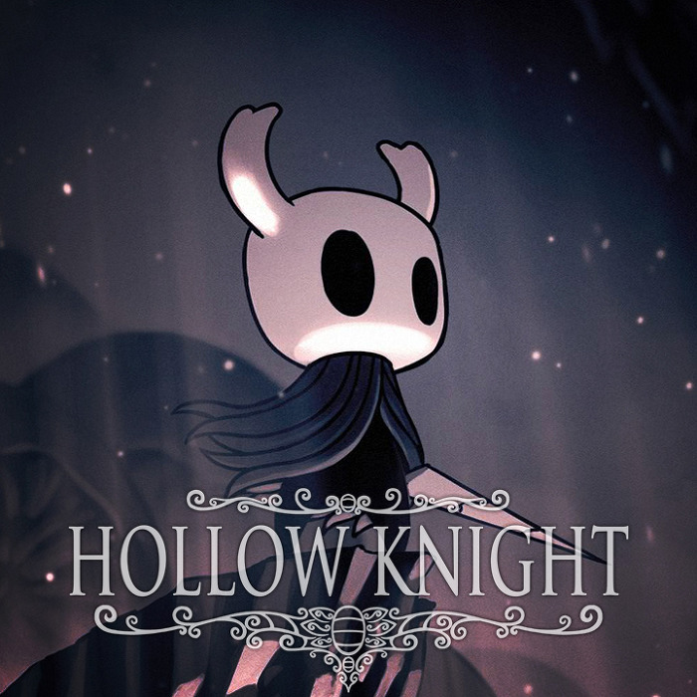
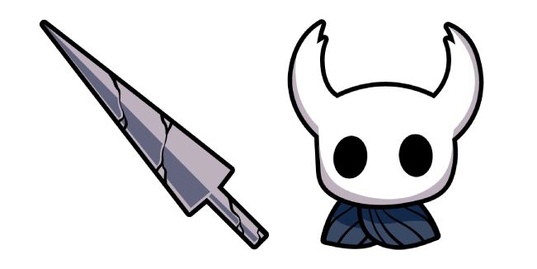
게임 컨셉
HOLLOW KNIGHT
장르: 메트로배니아 (메트로이드 + 캐슬배니아)
광대하게 상호 연결된 세계에 걸쳐 있는 클래식 스타일의 2D 액션 어드벤처 구불구불한 동굴, 고대 도시와 치명적인 폐기물을 탐험하고, 오염된 생물과 싸우고 이상한 곤충들과 친구가 되며, 왕국의 중심부에 있는 고대의 미스터리를 해결하는 게임
주인공: KNIGHT
Notes:
메트로이드: 일방형적인 길이 주어진 것이 아닌 다양한 루트로 게임을 진행
캐슬배니아: 맵의 탐험요소를 가미한 것

Slide 3
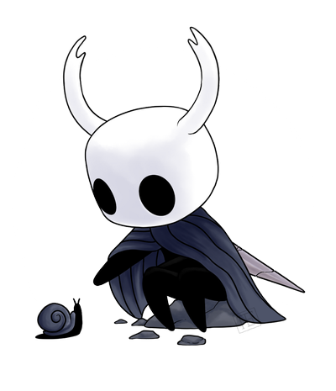
개발 범위
내용 | 최소 범위 | 추가 범위
캐릭터 컨트롤 | 캐릭터 움직임 4방향(방향키) +대각선 움직임 | 벽을 타는 움직임
캐릭터 기술 | Z- 점프, X- 공격, C- 돌진 | 무기 강화
맵 | 횡 스크롤 | 최종보스, 맵 더 크게 구현 지도상인을 통해 지도 구입
적 AI | 비행하는 적1: 공중에서 공격 지면의 적2: 일정범위 내에 들어오면 돌진하며 공격 보스(일반 적과 다른 패턴) | 중간 보스 생성 공중의 적을 죽이지 않을 시 따라오면서 공격하도록 설정
난이도 | 기본 난이도 체크포인트 O | 난이도 증가시 체크포인트 X 최종보스에서 난이도 상승 : 다른 공격 모션 및 데미지 상승
게임기능 | 난이도 선택 가능 피격시 영혼 감소(영혼 개수가 0일시 사망) 적을 제거해서 얻은 아이템으로 영혼 획득 가능(적 난이도에 따라 개수 조정) 체크포인트 설정 | 튜토리얼 제시 일시정지 및 종료 키 제작 상인을 통해 무기 강화 스테이지 클리어 시 재시작 또는 끝내기 선택기능
사운드 | 걷기, 점프, 공격, 아이템 획득 | 몬스터 사망 사운드 아이템을 이용한 피 회복 사운드 등
애니메이션 | 캐릭터: 걷기, 달리기, 공격, 돌진 모션 몬스터: 걷기, 달리기, 공격, 죽는 모션 | 몬스터와 부딪혔을 때 피격 모션 등

Slide 4
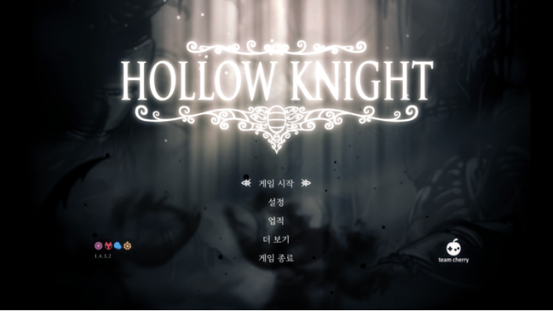
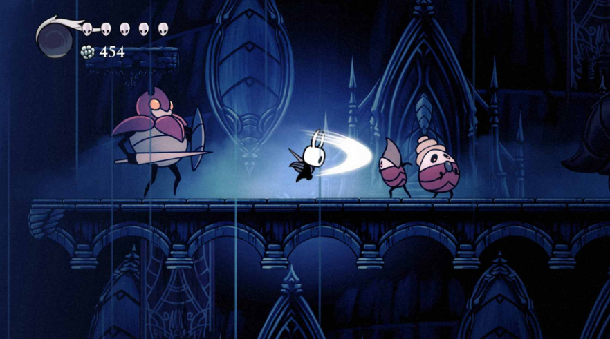
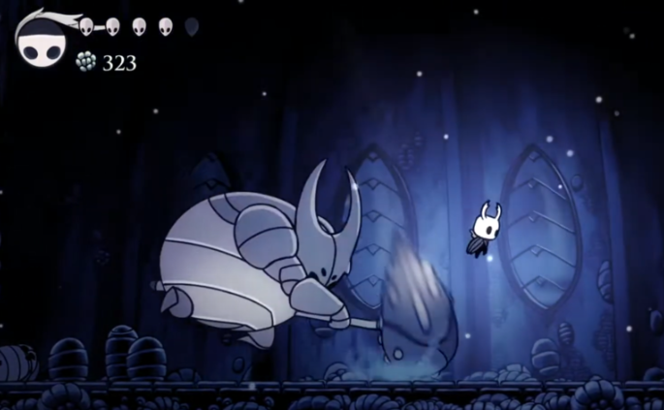
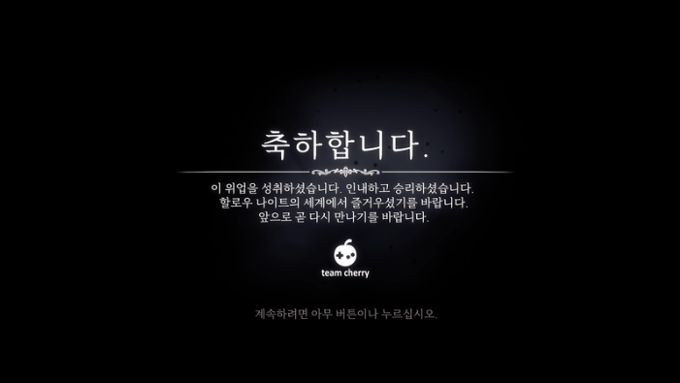
예상 실행 흐름
게임 시작 화면
몬스터와 싸우는 화면
보스 스테이지 화면
게임 마무리 화면

Slide 5
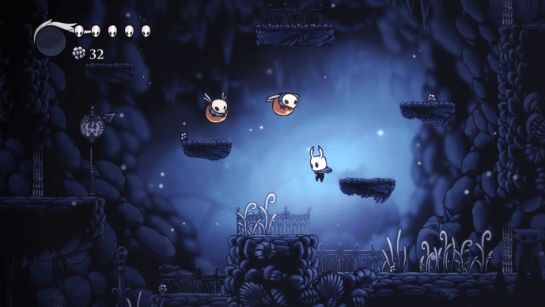
예상 실행 흐름
주인공의 영혼
일반 몬스터
지오가 드랍된 모습
지오 - 몬스터를 죽여
얻을 수 있는 아이템
주인공 KNIGHT

Slide 6
개발 일정
1주차 | 리소스 수집 | 1. 리소스 수집
2주차 | 맵 구현 | 1. 블록 위치 설정 2. 몬스터 위치 설정
3주차 | 주인공 구현 | KNIGHT 이동 애니메이션 공격 및 돌진 키 구현 3. 주인공과 맵 블록 사이 이동 체크
4주차 | 적 구현 | 1. 적의 움직임 및 공격 모션 구현 2. 사망 모션 구현 3. 사망 시 아이템 드롭 구현
5주차 | 추가 구현 및 중간 점검 | 1. 일시정지 및 키 설명 구현 2. 체크포인트 설정 3. 중간점검(오류 및 구현하지 못한 부분 해결)
6주차 | 충돌체크 | 1. 주인공과 적의 충돌체크(영혼 개수) 2. 주인공과 적의 아이템과의 충돌체크(아이템 개수)
7주차 | 보스 구현 | 보스 새로운 패턴의 움직임 및 공격 모션 구현 보스 맵에 들어가는 위치 설정
8주차 | 추가 범위 구현 | 1. 추가 범위 내에 있는 것을 할 수 있는 곳까지 순차적으로 구현
9주차 | 시작과 종료 및 UI | 1. 실제적인 게임 시작과 종료 2. 최종 UI 수정
10주차 | 마무리 | 1. 오류 수정 2. 최종 점검 및 릴리즈

